Slide 1
東葛飾地方中学校駅伝競走大会
© ITadviser 2019

Slide 2
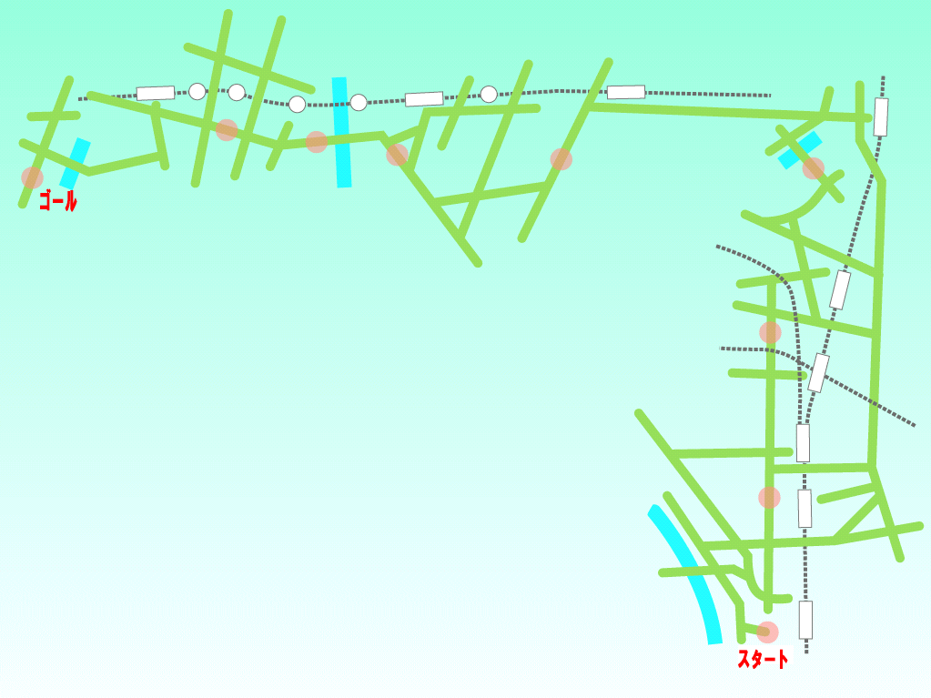
第1区
大会コース
第１区 ３．８ｋｍ 松戸市民劇場 →日立製作所
日立製作所

Slide 3
第２区
第１区 ３．８ｋｍ 松戸市民劇場 →日立製作所
第２区 ３．０ｋｍ 日立製作所→小金中入口
小金中
日立製作所

Slide 4
第３区
小金北中
第１区 ３．８ｋｍ 松戸市民劇場 →日立製作所
第２区 ３．０ｋｍ 日立製作所→小金中入口
小金中
第３区 ２．９ｋｍ 小金中入口→小金北中正門
日立製作所

Slide 5
第４区
セブンイレブン流山野々下店
小金北中
第１区 ３．８ｋｍ 松戸市民劇場 →日立製作所
第２区 ３．０ｋｍ 日立製作所→小金中入口
小金中
第３区 ２．９ｋｍ 小金中入口→小金北中正門
第４区 ３．４ｋｍ 小金北中正門→セブンイレブン流山野々下店
日立製作所

Slide 6
第５区
セブンイレブン流山野々下店
流山運動公園
小金北中
第１区 ３．８ｋｍ 松戸市民劇場 →日立製作所
第２区 ３．０ｋｍ 日立製作所→小金中入口
小金中
第３区 ２．９ｋｍ 小金中入口→小金北中正門
第４区 ３．４ｋｍ 小金北中正門→セブンイレブン流山野々下店
第５区 ２．９ｋｍ セブンイレブン流山野々下店→ 流山運動公園
日立製作所

Slide 7
第６区
セブンイレブン流山野々下店
流山運動公園
小金北中
西栄寺
第１区 ３．８ｋｍ 松戸市民劇場 →日立製作所
第２区 ３．０ｋｍ 日立製作所→小金中入口
小金中
第３区 ２．９ｋｍ 小金中入口→小金北中正門
第４区 ３．４ｋｍ 小金北中正門→セブンイレブン流山野々下店
第５区 ２．９ｋｍ セブンイレブン流山野々下店→ 流山運動公園
第６区 ２．８ｋｍ 流山運動公園→西栄寺
日立製作所

Slide 8
第７区
セブンイレブン流山野々下店
流山運動公園
小金北中
西深井小入口
西栄寺
第１区 ３．８ｋｍ 松戸市民劇場 →日立製作所
第２区 ３．０ｋｍ 日立製作所→小金中入口
小金中
第３区 ２．９ｋｍ 小金中入口→小金北中正門
第４区 ３．４ｋｍ 小金北中正門→セブンイレブン流山野々下店
第５区 ２．９ｋｍ セブンイレブン流山野々下店→ 流山運動公園
第６区 ２．８ｋｍ 流山運動公園→西栄寺
日立製作所
第７区 ３．４ｋｍ 西栄寺→西深井小入口

Slide 9
第８区
福寿院
セブンイレブン流山野々下店
流山運動公園
小金北中
西深井小入口
西栄寺
第１区 ３．８ｋｍ 松戸市民劇場 →日立製作所
第２区 ３．０ｋｍ 日立製作所→小金中入口
小金中
第３区 ２．９ｋｍ 小金中入口→小金北中正門
第４区 ３．４ｋｍ 小金北中正門→セブンイレブン流山野々下店
第５区 ２．９ｋｍ セブンイレブン流山野々下店→ 流山運動公園
第６区 ２．８ｋｍ 流山運動公園→西栄寺
日立製作所
第７区 ３．４ｋｍ 西栄寺→西深井小入口
第８区 ３．４ｋｍ 西深井小入口→福寿院

Slide 10
第９区
福寿院
セブンイレブン流山野々下店
上花輪新町
西深井小入口
小金北中
西深井小入口
流山運動公園
西栄寺
第１区 ３．８ｋｍ 松戸市民劇場 →日立製作所
第２区 ３．０ｋｍ 日立製作所→小金中入口
小金中
第３区 ２．９ｋｍ 小金中入口→小金北中正門
第４区 ３．４ｋｍ 小金北中正門→セブンイレブン流山野々下店
第５区 ２．９ｋｍ セブンイレブン流山野々下店→ 流山運動公園
第６区 ２．８ｋｍ 流山運動公園→西栄寺
日立製作所
第７区 ３．４ｋｍ 西栄寺→西深井小入口
第８区 ３．４ｋｍ 西深井小入口→福寿院
第９区 ２．６ｋｍ 福寿院→上花輪新町

Slide 11
第10区
福寿院
セブンイレブン流山野々下店
上花輪新町
西深井小入口
小金北中
西深井小入口
流山運動公園
野田市総合公園
西栄寺
第１区 ３．８ｋｍ 松戸市民劇場 →日立製作所
第２区 ３．０ｋｍ 日立製作所→小金中入口
小金中
第３区 ２．９ｋｍ 小金中入口→小金北中正門
第４区 ３．４ｋｍ 小金北中正門→セブンイレブン流山野々下店
第５区 ２．９ｋｍ セブンイレブン流山野々下店→ 流山運動公園
第６区 ２．８ｋｍ 流山運動公園→西栄寺
日立製作所
第７区 ３．４ｋｍ 西栄寺→西深井小入口
第８区 ３．４ｋｍ 西深井小入口→福寿院
第９区 ２．６ｋｍ 福寿院→上花輪新町
第10区 ３．７ｋｍ 上花輪新町→野田市総合公園

Slide 12
総距離 ３１．９ｋｍ
福寿院
セブンイレブン流山野々下店
上花輪新町
西深井小入口
小金北中
西深井小入口
流山運動公園
野田市総合公園
西栄寺
第１区 ３．８ｋｍ 松戸市民劇場 →日立製作所
第２区 ３．０ｋｍ 日立製作所→小金中入口
小金中
第３区 ２．９ｋｍ 小金中入口→小金北中正門
第４区 ３．４ｋｍ 小金北中正門→セブンイレブン流山野々下店
第５区 ２．９ｋｍ セブンイレブン流山野々下店→ 流山運動公園
第６区 ２．８ｋｍ 流山運動公園→西栄寺
日立製作所
第７区 ３．４ｋｍ 西栄寺→西深井小入口
第８区 ３．４ｋｍ 西深井小入口→福寿院
第９区 ２．６ｋｍ 福寿院→上花輪新町
第10区 ３．７ｋｍ 上花輪新町→野田市総合公園

